Slide 1
Introducción a Scrum Parte 2
by Melina Tirado

Slide 2
Introducción a Scrum
Scrum es una metodología ágil de gestión de proyectos que ha ganado popularidad en los últimos años, especialmente en el desarrollo de software. Se basa en la idea de dividir el trabajo en sprints, períodos cortos de tiempo que permiten una iteración rápida y flexible. Scrum es una herramienta poderosa para mejorar la productividad, la comunicación y la colaboración dentro de los equipos de trabajo.
by Melina Tirado

Slide 3
¿Qué es Scrum?
Scrum es un marco de trabajo para el desarrollo ágil de productos, que utiliza un enfoque iterativo e incremental para entregar valor a los clientes de forma rápida y eficiente. Se basa en la colaboración y auto-organización, empoderando a los equipos para tomar decisiones y responder a los cambios de forma rápida y efectiva.
Iterativo
Incremental
El trabajo se realiza en sprints cortos, típicamente de 2 a 4 semanas, donde se entrega un producto funcional al final de cada sprint.
Cada sprint construye sobre el trabajo del sprint anterior, entregando un producto en constante evolución con cada iteración.
Flexible
Scrum permite adaptarse a los cambios y requisitos cambiantes, lo que lo hace ideal para entornos dinámicos.

Slide 4
Pilares de Scrum
Los pilares de Scrum son los principios fundamentales que sustentan la metodología. Estos pilares son:
1
Transparencia
2
Inspección
Todo el trabajo, las tareas y los progresos deben ser visibles para todos los miembros del equipo, lo que permite una comunicación abierta y honesta.
Scrum promueve la revisión constante del trabajo realizado, buscando oportunidades de mejora y optimización del proceso.
3
Adaptación
Los equipos de Scrum deben ser capaces de adaptarse a los cambios y a las nuevas realidades que surjan durante el desarrollo.

Slide 5
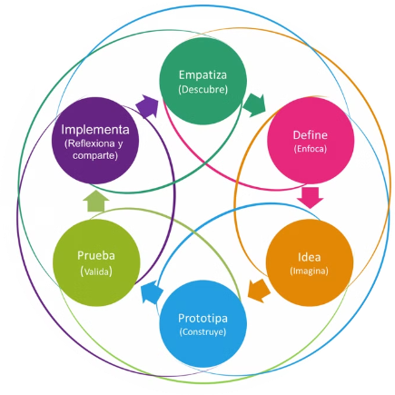
Principios de Scrum
Desarrollo Iteractivo
Control de proceso empírico
Auto-Organización
Colaboración
Priorización basada en valor
Time Boxing

Slide 6
Valores de Scrum
Los valores de Scrum representan la filosofía detrás de la metodología, promoviendo una cultura de colaboración y respeto. Estos valores son:
Compromiso
Coraje
Foco
Respeto
El equipo debe estar comprometido con el éxito del proyecto y trabajar en conjunto para alcanzar los objetivos.
Los miembros del equipo deben tener el coraje de expresar sus ideas y opiniones, incluso si son diferentes a las de los demás.
Se debe mantener el enfoque en la entrega de valor al cliente, priorizando las tareas más importantes y relevantes.
El respeto mutuo entre los miembros del equipo es fundamental para un buen trabajo en equipo y una comunicación efectiva.
Apertura
La transparencia y la comunicación abierta son esenciales para un trabajo efectivo y la toma de decisiones informadas.

Slide 7
Beneficios de Scrum
Scrum ofrece una serie de beneficios a los equipos de trabajo, mejorando su productividad, calidad de trabajo y capacidad de adaptación. Algunos de los beneficios clave son:
Mayor productividad
Entrega de valor más rápida y eficiente
Mejora la calidad del producto
Mayor satisfacción del cliente
Mayor flexibilidad y capacidad de adaptación
Mejor comunicación y colaboración
Mayor motivación y compromiso del equipo
Mayor transparencia y responsabilidad

Slide 8
Roles de Scrum
Product Owner
Scrum Master
Equipo de Desarrollo
Es quién tiene la visión del Negocio
Es el facilitador del equipo Scrum.
Grupo multidisciplinario
Defina las prioridades y requerimientos de manera permanente
Estimula la productividad y facilita la resolución de impedimentos.
Estima y compromete esfuerzo de las iteraciones
Da soporte al equipo
Asegura que se cumplan los procesos y valores de la metodología.
Ejecuta lo estimado en cada iteración
Comunica el estado del proyecto a los Stakeholders
Ideal entre 6 y 8 personas
Defiende al equipo de interferencias Externas
Se autorganiza y trabaja en su mejora contínua.
Es el referente de prácticas Agiles

Slide 9
Elementos y eventos del ciclo de vida Scrum
1
Refinamiento
Es el acto donde el PO añade y da orden a los ítems del Product Backlog
2
Product Backlog
Lista priorizada de requisitos y funcionalidades del producto, gestionada por el Product Owner.
3
Sprint Planning
El equipo planifica el sprint, seleccionando las tareas del backlog y definiendo las estrategias.
4
Sprint Backlog
Lista de tareas que el equipo se compromete a completar durante el sprint.
5
Sprint
Ciclo de trabajo que dura de 1 a 4 semanas, durante el cual se crea un incremento de producto funcional.
6
Daily Scrum
Reunión diaria del equipo para revisar el progreso, identificar obstáculos y coordinar las tareas.
7
Iteractive Incremental Product
Es la suma de todos los elementos del Product Backlog completados durante un Sprint.
8
Sprint Review
El equipo presenta el producto funcional al Product Owner y a las partes interesadas para obtener retroalimentación.
9
Sprint Retrospective
El equipo reflexiona sobre el sprint recién finalizado, identificando áreas de mejora y aprendiendo para el futuro.

Slide 10
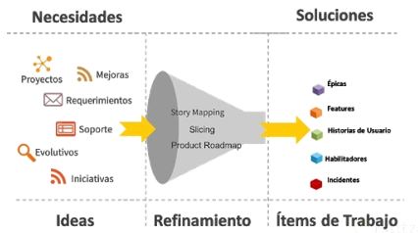
Refinamiento
Es el acto donde el PO añade y da orden a los ítems del Product Backlog
El equipo de desarrollo proporciona la estimación de los ítems
Es necesaria la participación del Equipo de desarrollo y el Product Owner

Slide 11
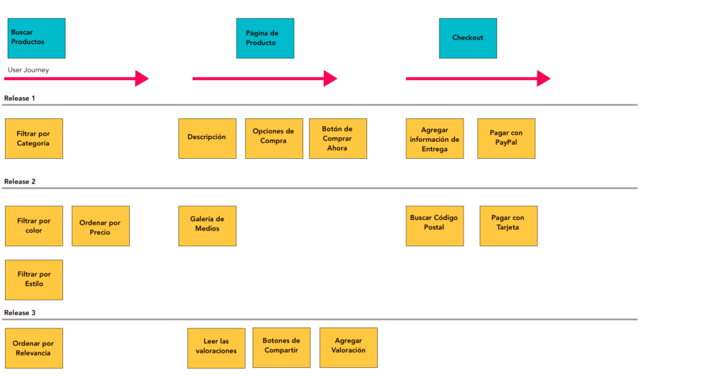
Story Mapping
1. Identificar objetivos:
Se escribe en tarjetas las ideas a muy alto nivel, de lo que representa el producto para negocio.
2. Identificar Actividades (épicas):
Deben de posicionarse horizontalmente de tal manera que sigan un órden literario, como si de un storytelling se tratara
3. Describir el timeline:
descomponiendo las épicas en historias de usuario más pequeñas, que sean más concretas y definan funcionalidades más específicas.
4. Ordenar las historias:
Una vez descompuestas y ordenadas debemos desplazarlas a lo largo del eje vertical, quedando arriba las más importantes y abajo las menos importantes
5. Identificar Releases:
debemos de focalizarnos en las historias superiores que definirán el conjunto de funcionalidades necesarias para definir el MVP

Slide 12
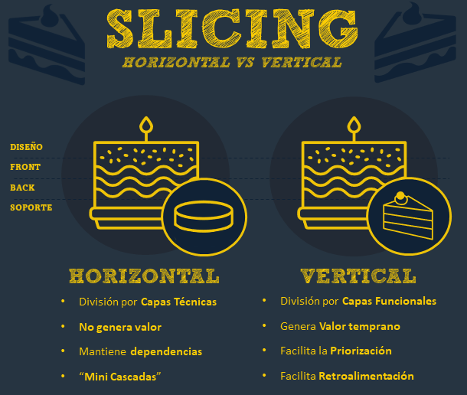
Slicing

Slide 13
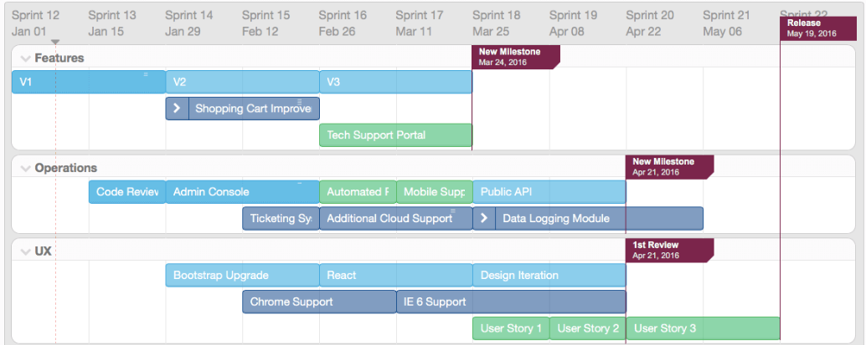
Product Roadmap

Slide 14
Product Backlog
Es un listado de requerimientos (ítems) priorizados según el valor del negocio.
Es priorizado por el Product Owner
Los ítems pueden ser historias (funcionalidades descritas con sus criterios de aceptación)
Puede haber ítems técnicos
Nuevos ítems pueden ser agregados en cualquier momento
Sirve para definir el alcance de las necesidades, de la forma en que se llevarán a cabo.

Slide 15
Sprint Planning
Se busca responder dos preguntas
¿Qué puede entregarse al final del Sprint?
¿Cómo se conseguirá hacer dicho trabajo?
Se negocia con el PO cuál es el objetivo del sprint y los elementos seleccionados (Sprint Backlog)
El equipo de desarrollo detalla cómo se va a trabajar en cada elemento seleccionado para lograr
el objetivo definido.
Se debe tener claro el rendimiento pasado, la capacidad proyectada, el último incremento del
producto, etc.

Slide 16
Técnicas de estimación de Sprint
Estimación Delphi
Planning Pocker
Valor Relativo
Estimación por Afinidad
Propone al grupo una estimación anónima
de cuánto trabajo implica y cuánto tiempo
Llevará completar un ítem del Backlog.
Cartas con secuencia de Fibonacci..
Se basa en dar “puntos” a cada historia
de usuario, o elemento del backlog,
según su nivel de dificultad.
Cada miembro del equipo coloca
los ítems en un tablero por tamaño
relativo.
6
7
Técnica de la Camiseta
Estimación por Cestas
Votación por Puntos
Los miembros del equipo deberán
vincular cada ítem analizado,
con el tamaño de la camiseta.
Las historias deben colocarse dentro
de las cestas que consideren que
representa su dificultad.
Cada miembro del equipo pondrá los
puntos en el ítem que considere más
complejo. El ítem que más puntos tenga,
será categorizado y eliminado de la lista,
para continuar con el proceso.

Slide 17
Sprint Backlog
Es el conjunto de ítems (Historias de usuario y técnicas) del Product Backlog que
el equipo se compromete a realizar en el Sprint
Cada Item es dividido en un conjunto de tareas a ser seleccionadas por cada miembro
del equipo (Commited Backlog).
El equipo es quién toma las decisiones de implementación
El avance del commited Backlog es trackeado en el Burn Down Chart (gráfico de avance)

Slide 18
Daily
Es una reunión interna del equipo
Se utiliza para evaluar el progreso del Sprint
Se busca inspeccionar el trabajo avanzado y proyectar el trabajo a realizar a continuación
Se utiliza para mejorar la comunicación, eliminar bloqueantes, tomar decisiones, compartir
el conocimiento, etc.
Es importante el uso de tableros e indicadores que ayuden a conocer el estado del avance.

Slide 19
Consideraciones de la Daily
Es una reunión diaria que no
puede durar más de 15 minutos.
Se debe realizar siempre en el mismo lugar y a la misma hora.
Debe estar moderada por el
Scrum Master.
Deben asistir todos los
miembros del equipo.
Debe dar respuesta a las 3 preguntas: ¿qué hice ayer?, ¿qué voy a hacer hoy?, ¿he tenido algún tipo de problema?.
Con esos datos actualizamos nuestro gráfico de avance.

Slide 20
Incremento del Producto (MVP)
Es la suma de todos los elementos del Product Backlog completados durante un Sprint
El nuevo Incremento debe estar “Terminado”, lo cual significa que está en condiciones de ser utilizado.
El producto Owner puede decir si liberarlo o no.

Slide 21
Review
Es una reunión abierta donde además del equipo participan también los invitados que proponga el PO.
Recordar la visión del producto.
Exponer el Sprint Goal.
Mostrar el incremento del producto.
Recoger feedback de todos los invitados a la review (stakeholders y Scrum Team).
Revisión del product backlog entre todos y colaborar para determinar qué podría ser lo siguiente a desarrollar.
Revisión de cuál podría ser el valor en el siguiente incremento, según los cambios del mercado.
Revisión de los próximos pasos para la consecución de la release en curso.

Slide 22
Retrospectiva
Es la oportunidad para inspeccionarse a sí mismo y crear un plan de mejoras
Se analiza como resultó el último sprint en cuanto a las personas, relaciones, procesos y herramientas.
Identificar los puntos que salieron bien y las posibles mejoras
Existen numerosas técnicas para llevar a cabo estas reuniones, dinámicas y actividades.
Los ítems obtenidos de esta reunión se seleccionan para ser trabajados en el siguiente sprint.

Slide 23
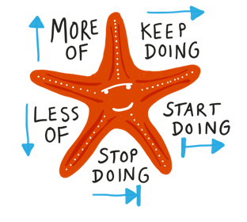
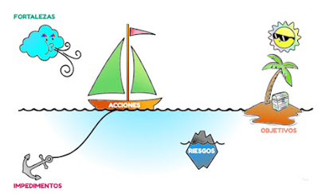
Técnicas para las Retrospectivas

Slide 24
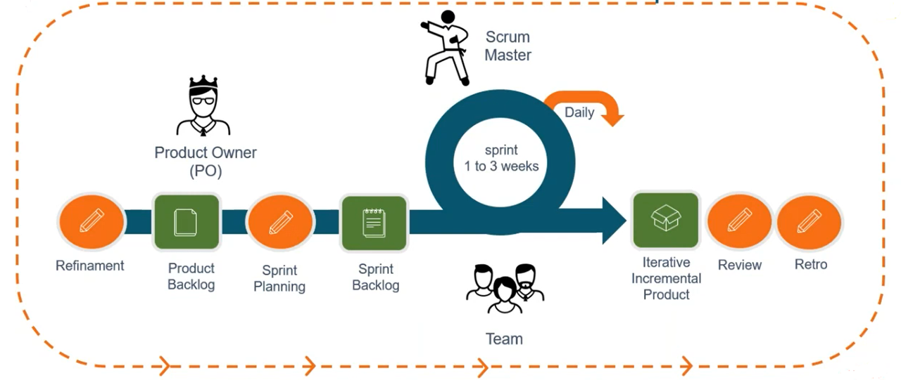
Ciclo de Vida

Slide 25
Procesos fundamentales de Scrum
Scrum se basa en una serie de procesos fundamentales que garantizan un desarrollo efectivo y eficiente. Sus principales actividades son:
Inicio
Planificación y estimación
Implementación
Revisión y Retrospectiva
Crear la visión del proyecto
Crear historias de usuario
Daily Scrum
Sprint Review
Identificar al Scrum Master y al equipo Scrum
Priorizar el Product Backlog
Desarrollo del incremento
Sprint Retrospective
Crear el Product Backlog inicial
Planificación del Sprint
Gestión de impedimentos
Identificar a las partes interesadas
Definir el objetivo del Sprint
Actualización del Sprint Backlog
Lanzamiento
Entregar el incremento
Planificación del próximo Sprint

